Slide 1
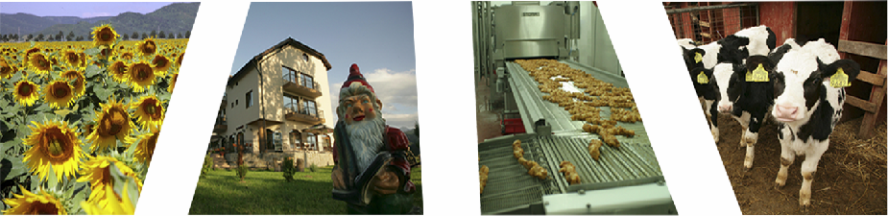
Programul Naţional
de Dezvoltare Rurală
2008-2013
Iunie 2012

Slide 2

PNDR 2007-2013
Programul Naţional de Dezvoltare Rurală - document programatic în baza căruia sunt accesate sumele alocate României pentru perioada 2007-2013 din Fondul European Agricol pentru Dezvoltare Rurală (FEADR)
Martie 2008 - lansarea primelor sesiuni de depunere de proiecte.
Măsurile lansate au fost cele care răspundeau nevoilor stringente privind dezvoltarea spațiului rural
Programul prevede
  Investiţii în agricultură
  Plăţi compensatorii pe suprafaţă
  Măsuri pentru dezvoltarea infrastructurii rurale
  Investiţii în servicii non-agricole şi turism rural
  Fermieri
  Intreprinderi
  Autorităţi publice
  ONG-uri
  Grupuri de producători agricoli
  GAL-uri
Tipuri de beneficiari

Slide 3



Stadiul de implementare PNDR la data de 07.06.2012
Alocare financiară publică
10.097,08 mil. Euro
Proiecte contractate (finanţate): 61.565
4.954,48 mil. Euro
Proiecte finalizate
3.139
Plăţi publice efectuate către beneficiari
3.824,17 mil. Euro
07 iunie 2012
grad de absorbţie estimat APDRP
31 decembrie 2012
50,4%
AM PNDR + APDRP plăţi (mil. Euro)
322 | 774,65
121 | 363,62
123 | 247,93
312 | 184,40
112 | 103,47
141 | 97,25
125 | 37,98
313 | 28,61
511 | 25,61
111 | 6,99
431.1 | 4,86
142 | 0,80
143 | 0,72
431.2 | 0,01
221 | 0,01
37,9%
Măsură | Proiecte nr.
121 | 1.064
312 | 942
112 | 587
123 | 325
431.1 | 104
322 | 66
511 | 29
313 | 22
55% din valoarea plăţilor efectuate
45% din valoarea plăţilor efectuate
APIA PLĂŢI– (mil. Euro)
214 | 733,71
611 | 395,00
211 | 388,15
212 | 210,71
+ SCHEME DE GARANTARE:
220 mil. Euro

Slide 4

Calendarul estimativ de lansare a sesiunilor de depunere pentru anul 2012
Măsura | Număr sesiuni | Perioada orientativă | Alocare indicativă sesiune (euro) | Alocare totală 2012 (euro)
112 | 1 | 1-29 iunie 2012 | 120.886.096 | 120.886.096***
121* | 1 | 17 aprilie –18 iunie 2012 | 220.577.199*** | 220.577.199***
123* | 1 | 2-31 iulie 2012 | 133.886.465 | 183.886.465***
Schema 123* | 1 | 2-31 iulie 2012 | 50.000.000**
141 | 1 | 15 mai-29 iunie 2012 | 112.739.890 | 112.739.890***
142 | Sesiune continuă |  |  | 22.144.103***
221 | 4 | 1-30 martie 2012 | 44.016.118 | 176.064.472***
 |  | 2-31 mai 2012 | 44.016.118
 |  | 16 august-14 septembrie 2012 | 44.016.118
 |  | 15 noiembrie -14 decembrie 2012 | 44.016.118
312* | 1 | 1-31 august 2012 | 134.668.992 | 134.668.992***
313* | 1 | 17 aprilie – 16 mai 2012 | 186.508.910 | 186.508.910***
122 | 1 | 2 aprilie - 2 mai 2012 | 25.000.000 | 50.000.000
125 | 1 | 03-28 septembrie 2012 | 25.555.908 | 25.555.908***
Leader* | 1 | 1 martie – 2 mai 2012 | 199.152.331 | 199.152.331***
* Măsuri care au inclusa in alocarea totala 2012, suma propusa spre realocare in versiunea a VIII-a a PNDR
transmisă spre aprobare Comisiei Europene
** Suma alocata finala va fi stabilita la momentul finalizării selecţiei pentru sesiunea organizata in 2011
*** Măsuri în cadrul cărora se derulează ultima sesiune de depunere de proiecte

Slide 5
Noutăţi PNDR (I)
Măsura 125 a1
Irigaţii şi alte lucrări de îmbunătăţiri funciare
organizarea unei sesiuni de depunere în luna
septembrie 2012
alocare 25,6
mil. euro

Slide 6
Noutăţi PNDR (II)
Modificarea a VII-a PNDR (versiunea a VIII-a)
a vizat în principal următoarele:
Realocări de fonduri de la măsurile cu grad scăzut de absorbţie către măsurile cu grad crescut de vizibilitate şi accesare (M121; M123; M215; M312 şi LEADER) - 740 mil. Euro
Introducere măsură 215 „Bunăstarea animalelor” – plăți în favoarea bunăstării animalelor pentru sectorul porcine (reducerea densităţii animalelor în ferme sau în timpul transportului, asigurarea iluminatului artificial în fermele de creştere, îmbunătăţirea zonei de odihnă)
Măsura 312 „Sprijin pentru crearea şi dezvoltarea de micro-întreprinderi” - creşterea intensităţii sprijinului de la 70% la 85% - investiţii în sectorul producţiei non-agricole
Măsura 313 „Încurajarea activităţilor turistice”
  creşterea intensităţii sprijinului de la 70% la 85% pentru investiţii în agro-turism precum și a plafonului investițiilor de la 70.000 euro la 100.000 euro/proiect
  creşterea intensităţii sprijinului de la 50% la 85% pentru investiţii în activităţi recreaţionale

Slide 7
Noutăţi PNDR (III)
Modificarea a VIII-a PNDR (versiunea a IX-a)
privind revizuirea planului financiar în vederea aplicării facilității de 95% cofinanțare UE - trasmisă CE - 18 mai 2012
Aplicarea Reg. nr. 1312/2011 până în martie 2013 oferă posibilitatea creşterii ratei de contribuţie a FEADR la maxim 95% din totalul contribuţiei publice dar fără a conduce la creşterea alocării FEADR pentru perioada 2007-2013
Conform previziunilor de plată aferente axelor 1, 4 şi Operaţiuni de Asistenţă Tehnică pentru perioada de aplicabilitate a facilităţii, plata de la bugetul UE în avans prin reducerea contribuţiei de la bugetul naţional pentru perioada aplicării mecanismului de top-up va fi de aproximativ 77,7 mil. euro
Modificarea a IX-a PNDR (versiunea a X-a) - introducerea în fișa măsurii 215 „Bunăstarea animalelor” – plăți în favoarea bunăstării animalelor pentru sectorul păsări (scăderea densităţii păsărilor, îmbunătăţirea condiţiilor de transport, a calităţii furajelor şi a apei precum şi a condiţiilor de iluminat şi microclimat)

Slide 8
Vă mulţumesc !

